Slide 1
Diagrammi di corpo libero
Slides rielaborate da:
Serway-Jewett
Fisica per Scienze e Ingegneria
EDISES

Slide 2
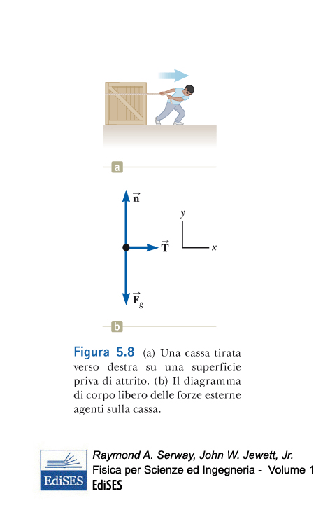

Slide 3
F₁ = (5 cos20° x - 5 sen20° y ) N
= (4.70 x - 1.71 y ) N
$$A=πr^{2}$$
F₂ = (8 cos60° x + 8 sen60° y) N
= (4.00 x + 6.93 y ) N
F₁ + F₂ = (8.70 x + 5.22 y) N
||F₁ + F₂ ||= 10.1 N
$θ=$ 30.96°

Slide 5
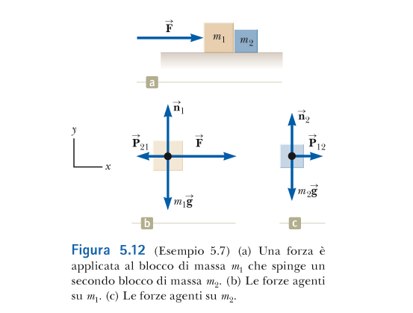

Slide 9
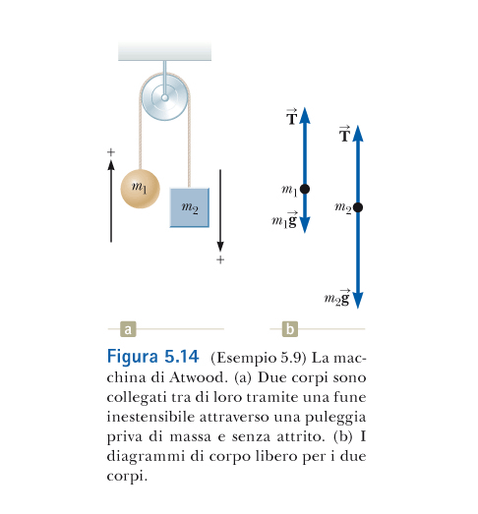
+y
+y

Slide 11
+y
+y

Slide 13
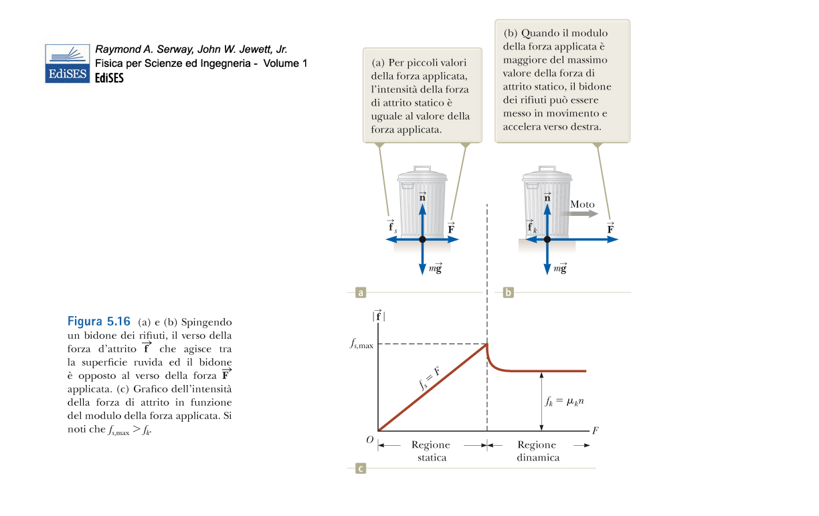
Attrito

Slide 14
Attrito

Slide 15
$$Fs ≤ μs N$$
Forza di attrito radente statico
$$F k= μk N$$
Forza di attrito radente dinamico

Slide 16
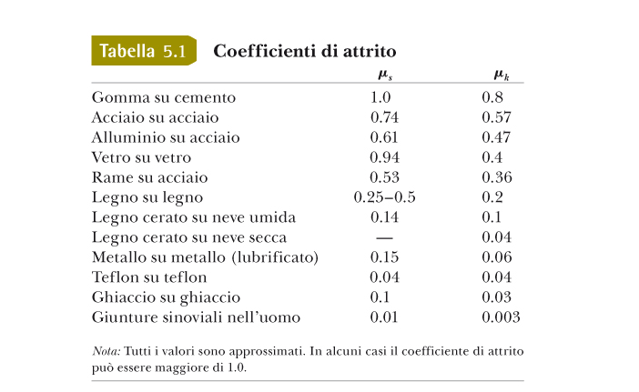

Slide 19
Quando si fermerà il disco?
F_{x} = - μ_{k} N
F_{y} = N - mg = 0
F_{x} = - μ_{k} mg
m m
a_{x} = - μ_{k} g
v_{x} = a_{x} t + v₀
0 = a_{x} t + v₀
t = - v₀ /a_{x}
= v₀ / μ_{k} g

Slide 20
Quanto spazio avrà percorso?
t = - v₀ /a_{x}
= v₀ / μ_{k} g
a_{x} = - μ_{k} g
x = ½ a_{x} t² + v_{o} t + x₀
x - x₀ = ½ (- μ_{k} g) (v₀ / μ_{k} g)² + v_{o} (v₀ / μ_{k} g)
= ½ v₀² / μ_{k} g

